Slide 1
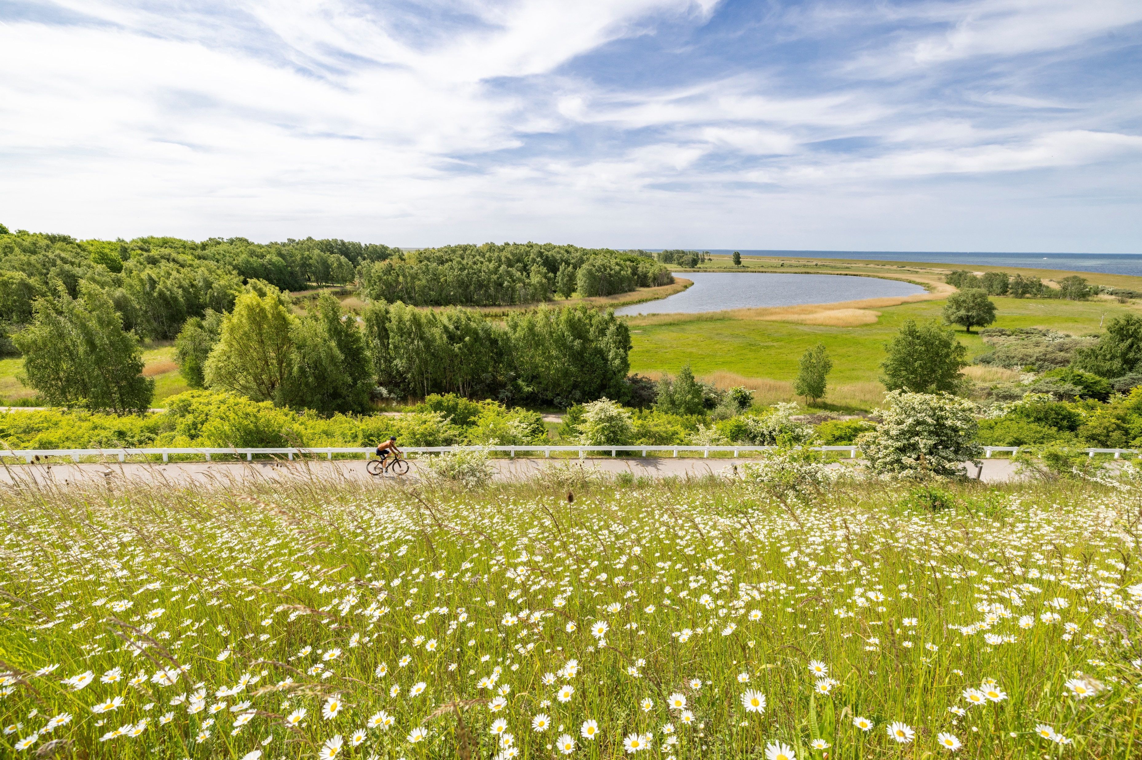

Pressepakke
PRESSEPAKKE 2026
Supercykelstisamarbejdet i hovedstadsregionen

Slide 2
PRESSEPAKKE 2026
Her følger en række tekstbidder om supercykelstierne generelt, samarbejdet bag, de nyeste nøgletal, vores videoer og temaerne sundhed, klima og koblingen til kollektiv transport. I er selvfølgelig velkomne til at klippe løs og bruge lige præcis de bidder, der passer ind i jeres fortælling, eller bruge forslagene til inspiration og finde på jeres helt eget.
Pressepakken indeholder:
Fakta om Supercykelstisamarbejdet
Nyeste nøgletal og resultater
Forslag til tekster til sociale medier
En oversigt over Supercykelstisamarbejdets online kommunikationsmateriale
Supercykelstisamarbejdets kanaler
Alt materialet er til fri afbenyttelse. Ved brug af foto, kreditering til Supercykelstisamarbejdet i hovedstadsregionen og tag endelig Supercykelstisamarbejdet på vores forskellige officielle kanaler:
Facebook: Supercykelstier
Instagram: Supercykelstier
LinkedIn: Supercykelstier (Cycle Superhighways)

Slide 3
FAKTA OM SUPERCYKELSTIERNE
Supercykelstierne i Region Hovedstaden er et samarbejde mellem 27 kommuner om at skabe sammenhængende cykelinfrastruktur på tværs af kommunegrænserne i hele regionen. Supercykelstierne forbinder land og by og skal gøre det let, fleksibelt og trygt at vælge cyklen til og fra arbejde.
I 2026 har Supercykelstisamarbejdet etableret 244 km supercykelsti fordelt på 16 ruter, der forbinder 21 af samarbejdets 27 kommuner. Visionen er at have over 850 km supercykelsti fordelt på flere end 60 supercykelstier i 2045.
Supercykelstierne er ét af Danmarks mest rentable infrastrukturprojekter. De første 16 supercykelstier har et samfundsøkonomisk overskud 17 %.
I gennemsnit er cykeltrafikken på de 16 supercykelstier steget med 52 %, fra før ruterne blev etableret til et år efter ruternes åbning – altså den umiddelbare effekt af etableringen af supercykelstier. 64 % af brugerne, der har bil til rådighed, pendler altid på cykel.
20 % af brugerne cykler på elcykel.
Den gennemsnitlige turlængde på supercykelstierne er 12 km pr. tur. 55 % af borgerne i Region Hovedstaden har 10 km eller derunder til sin arbejdsplads.
Pendlerne på supercykelstierne vælger cyklen som transportmiddel, fordi det giver dem motion og mental velvære. 89 % svarer, at de er gladere i hverdagen, når de cykler, mens 71 % svarer at de er mindre stressede.
Supercykelstier er typisk opgraderinger af eksisterende infrastruktur, der forbedres og forbindes på tværs af kommunegrænser. Resultatet er gode, regionale cykelforbindelser, der gør det lettere for flere at cykle til arbejde. Det er godt for den fysiske og mentale sundhed, klimaet og trængslen.

Slide 4





Supercykelstisamarbejdets nøgletal og resultater
Baseret på data fra 8-16 supercykelstier og Supercykelstisamarbejdets brugerundersøgelse 2024
52 % stigning i cykeltrafikken i gennemsnit, når man opgraderer til supercykelsti
43 % af brugerne har hjemmeboende børn
12 km
12 km cykler brugerne
i gennemsnit pr. tur
64 % af brugerne, der har bil til rådighed, pendler altid på cykel
40 % af dem, der ikke cyklede før, kørte tidligere i bil
53 % pendler lige meget på cykel om sommeren og om vinteren
20 % cykler
på elcykel
71 % af brugerne er mindre stressede i hverdagen, når de cykler

Slide 5
Forslag til SoMe-tekster
Vidste du, at der er etableret 244 km supercykelsti fordelt på 16 ruter i Region Hovedstaden 🚲 I (Indsæt Komune) har vi etableret (Indsæt antal supercykelstier) ruter, som hver dag hjælper pendlere til og fra arbejde, uddannelsesinstitutioner og andre vigtige knudepunkter. Halvdelen af pendlerne cykler ligeså meget om vinteren, som de gør om sommeren - og den gennemsnitlige cykeltur er 12 km.
Vidste du, at hvis ingen cyklede til arbejde i Region Hovedstaden, ville der være 33 % flere pendlerture i bil. Når vi prioriterer supercykelstier i (indsæt kommune), skaber vi bedre plads på vejene, og gør det lettere at vælge cyklen i hverdagen. Det skaber en bedre hverdag for både borgere og erhverv.
Vidste du at pendlerne på supercykelstierne tager cyklen – ikke nødvendigvis fordi det er hurtigere, men fordi transport og motion går hånd i hånd. Det er godt for den fysiske og mentale sundhed, og hele 71 % af brugerne er mindre stressede i hverdagen, når de cykler. Derfor arbejder vi i (indsæt kommune) for at gøre det endnu nemmere at vælge cyklen.
Vidste du, at bilejerskabet i Danmark er steget med over 39 % siden 2009? Det øger presset på vores veje. Derfor er supercykelstier en vigtig del af løsningen. Når vi styrker koblingen mellem cykling og kollektiv transport, skaber vi et mere sammenhængende transportsystem – og et reelt og billigt alternativ til bilen. Derfor prioriterer vi bedre cykelforhold i (indsæt kommune).
Vidste du at fra 2009 til 2026 er bilejerskabet i Danmark steget med mere end 39 %. Supercykelstier er med til at mindske trængslen i hovedstadsregionen. En bedre kobling af cykling og kollektiv transport er med til at skabe et sammenhængende transportsystem i hele regionen og skaber et vigtigt alternativ til bilen.
Vidste du at cykelturene i Region Hovedstaden sparede næsten 75.000 ton CO2 i 2024 som alternativ til bilture. Det gør cyklen til en vigtig del af klimaløsningen. Når flere vælger cyklen, får vi ikke kun lavere CO₂-udledning – vi får også mindre støj, mindre trængsel og et bedre byliv. Derfor er investeringer i cykelinfrastruktur en investering i både klima og livskvalitet i (indsæt kommune).

Slide 6

Promovideo
Supercykelstier – fra hverdagens cykelhelte til hverdagens cykelhelte
"Supercykelstier - fra hverdagens cykelhelte til hverdagens cykelhelte" er den samlede fortælling om supercykelstierne og Supercykelstisamarbejdet. Filmen kan suppleres med tekst f.eks. fra ovenstående tekstbidder afhængig af fokus for opslaget.

Slide 7
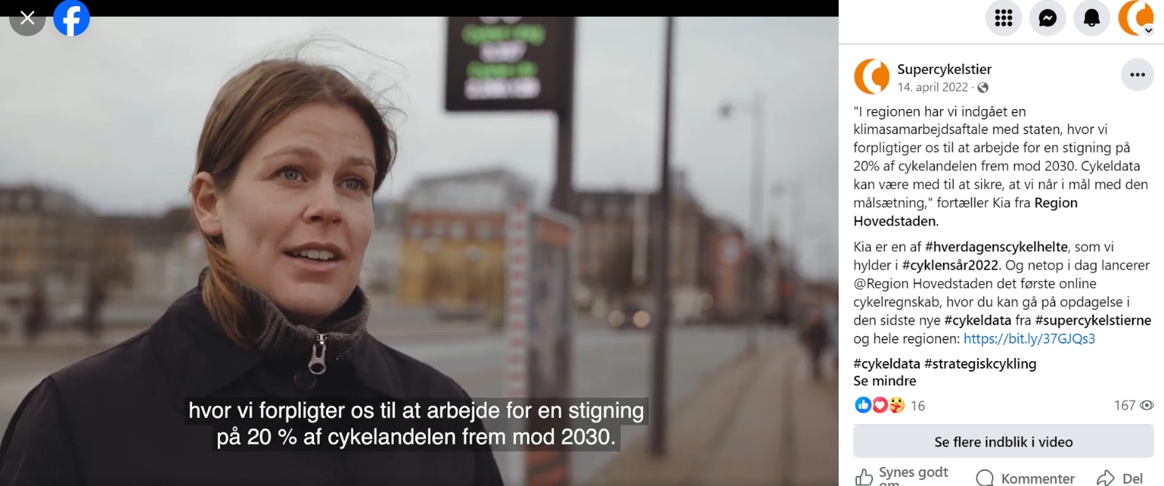
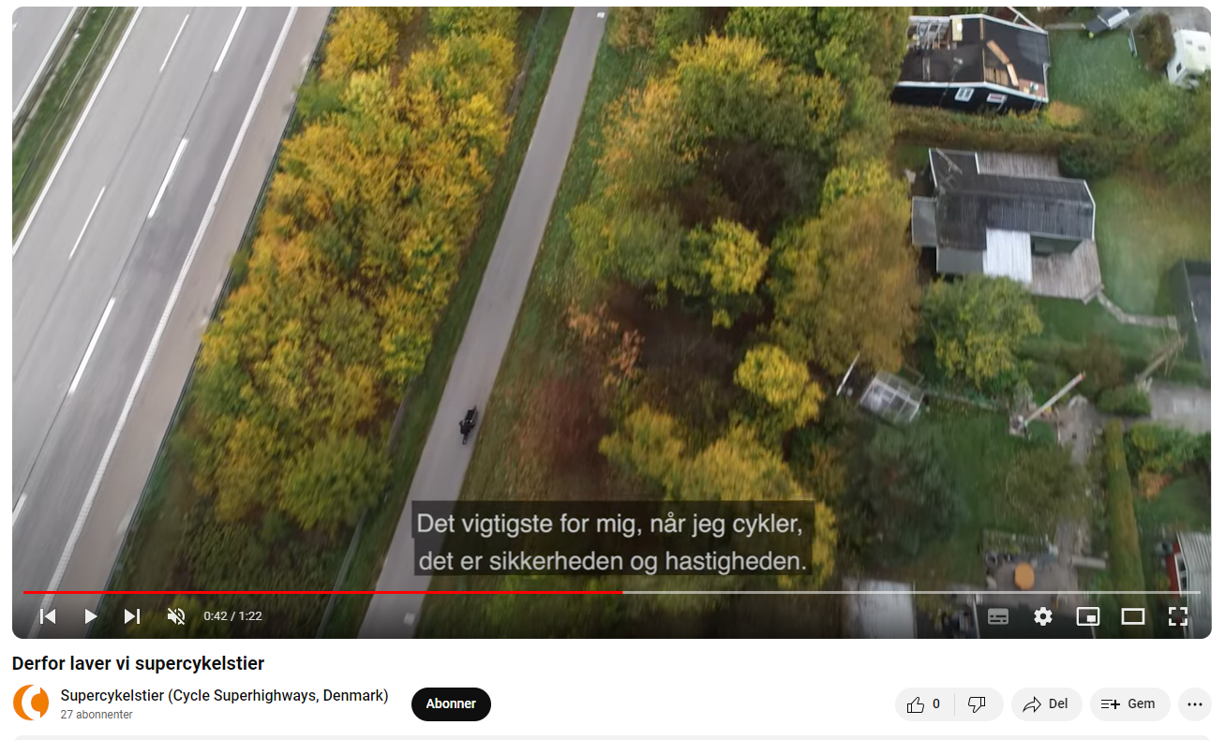
Videokampagne
Hverdagens cykelhelte
I videokampagnen Hverdagens Cykelhelte møder vi ti forskellige aktører, som på hver deres måde er en af hverdagens cykelhelte. De er med til at skabe supercykelstierne ved at enten planlægge, anlægge, drifte eller investere i ruterne. De er med til at skabe supercykelstiernes succes ved at cykle til arbejde, året rundt eller som ny pendler, eller fordi de er med til at gøre det lettere at cykle, f.eks. ved at sikre god cykelparkering på arbejdspladserne.
Videoerne kan frit downloades eller deles via Supercykelstisamarbejdets hjemmeside og YouTube-kanal under Hverdagens cykelhelte.

Slide 8
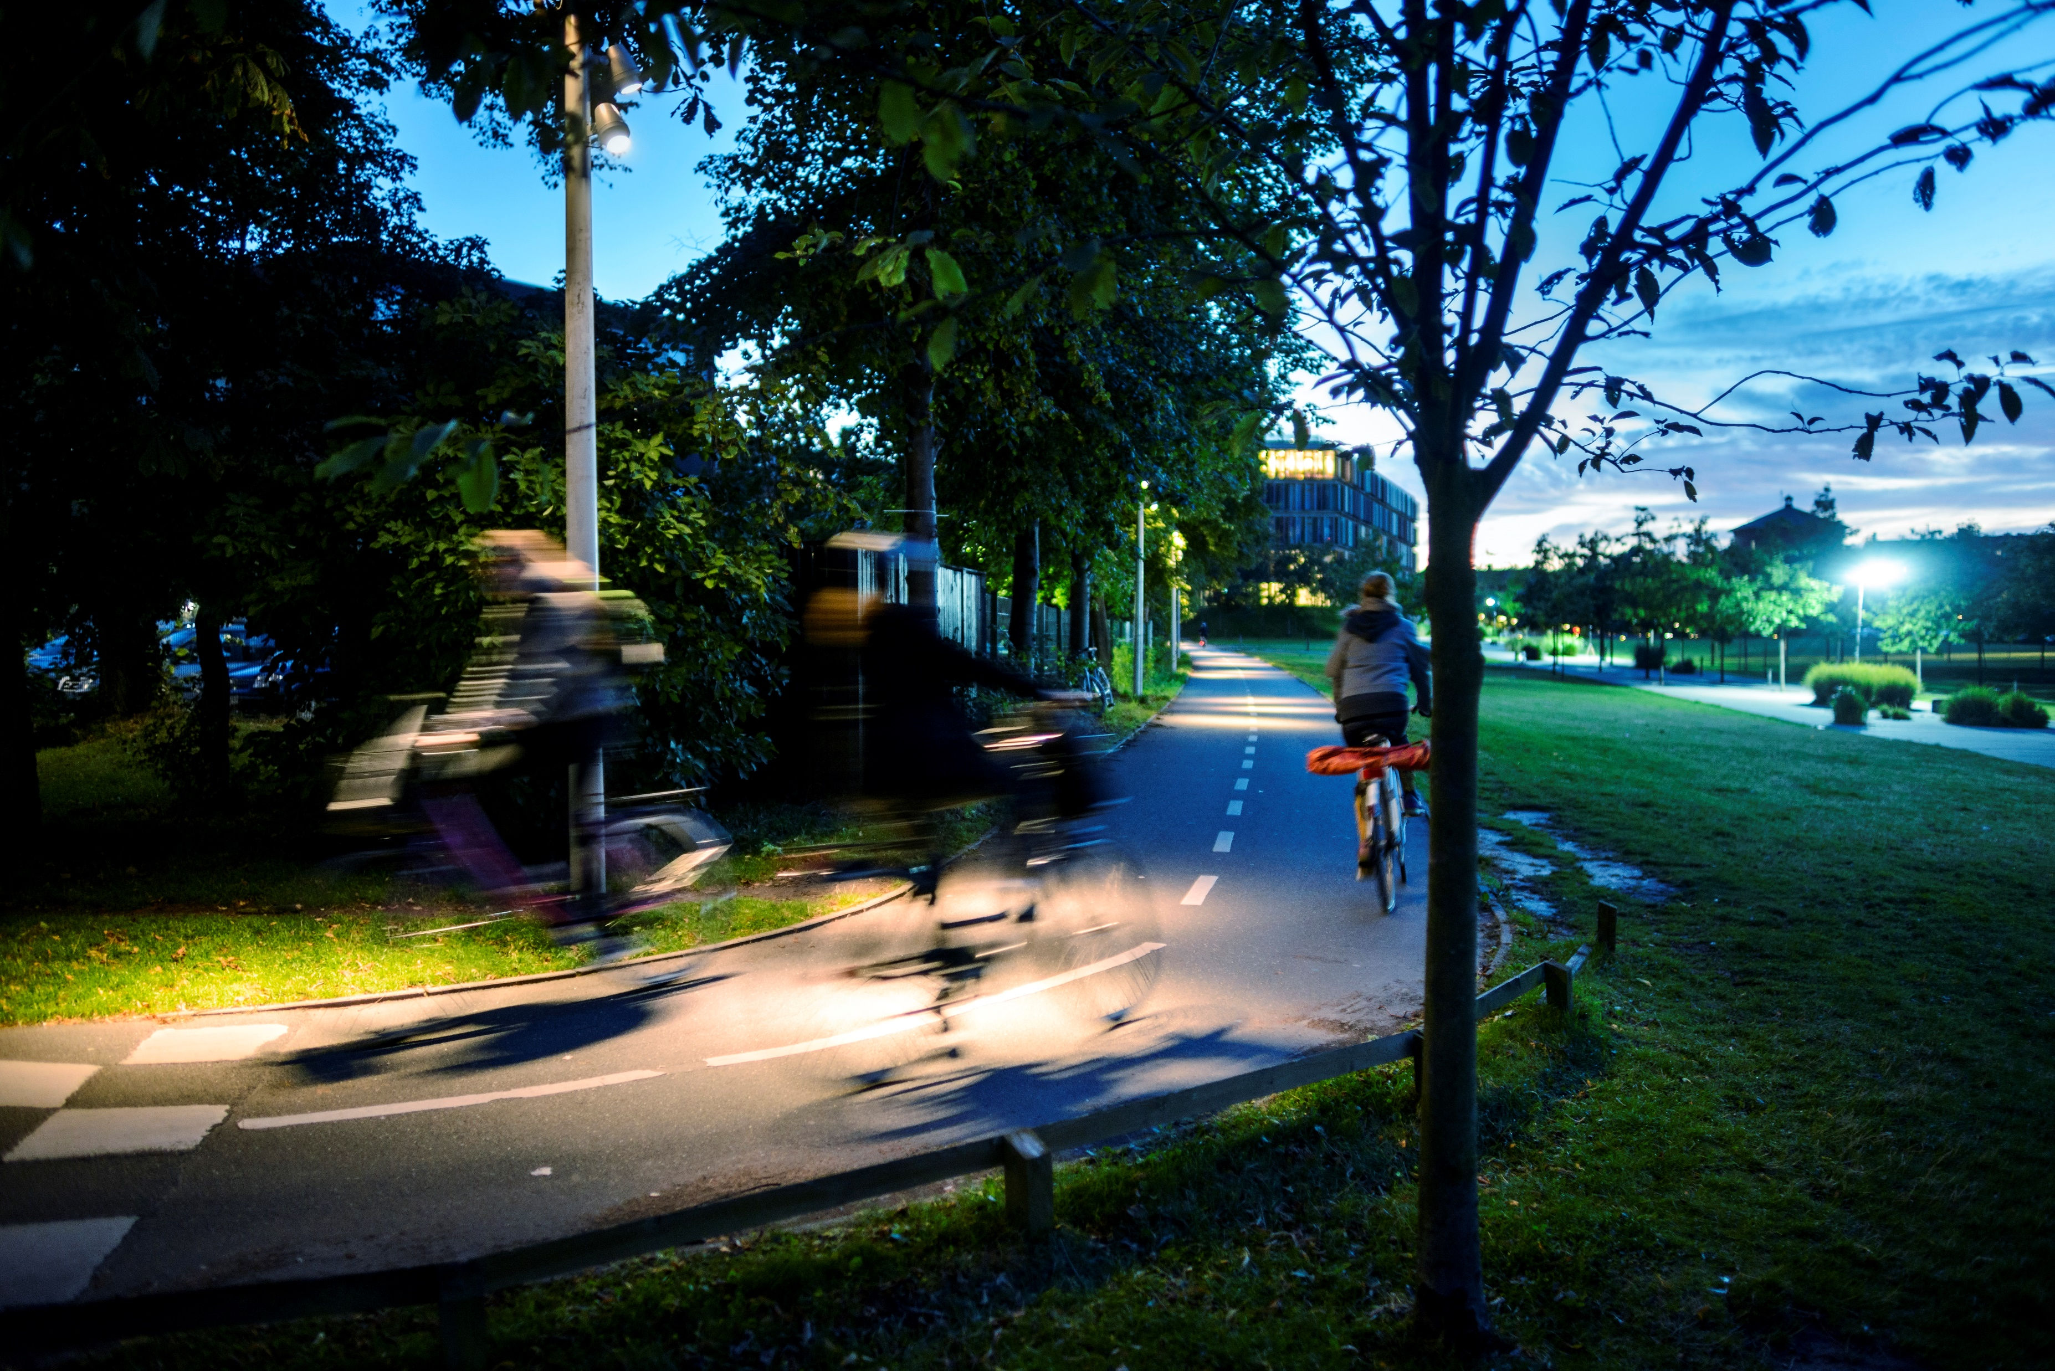
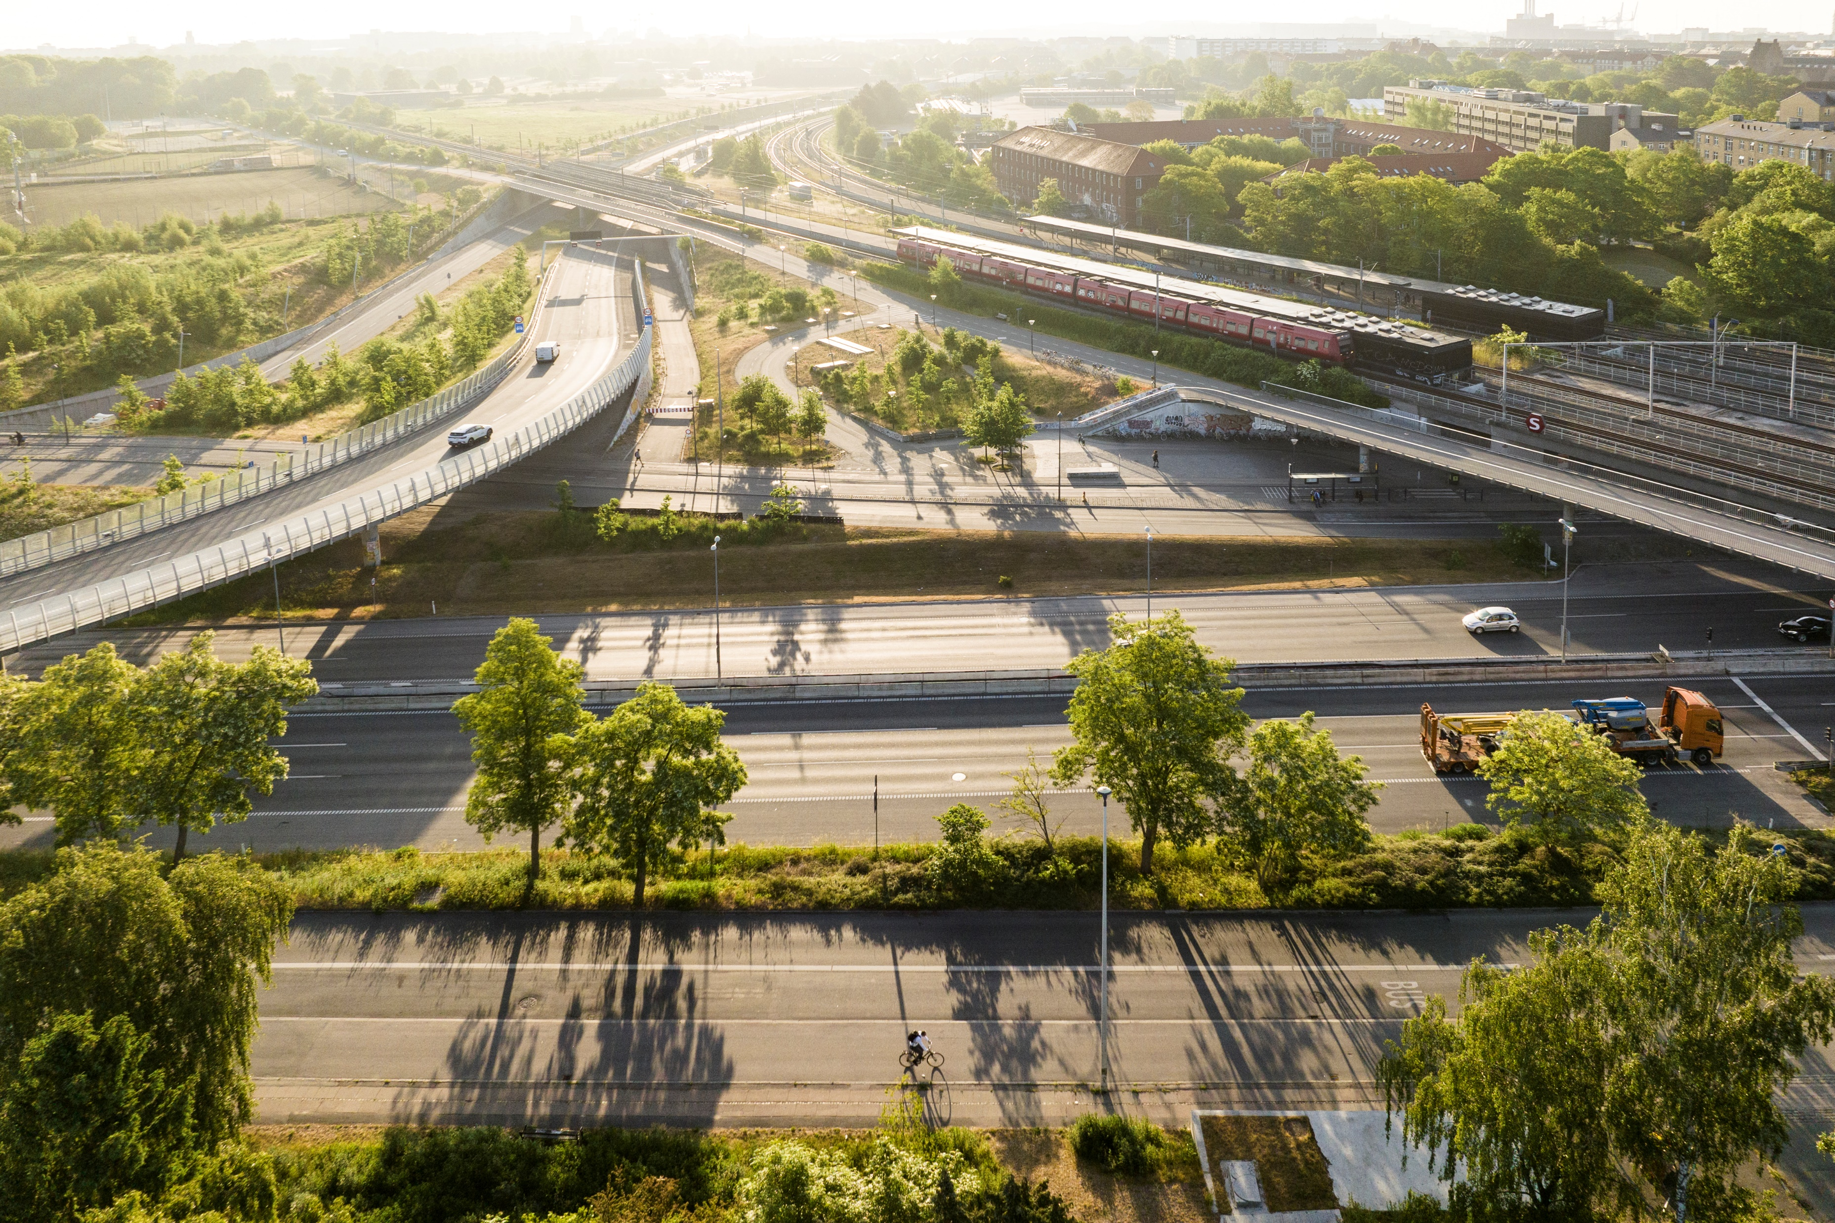
Rutebilleder
Billedgalleri
På supercykelstiernes hjemmeside findes et stort udvalg af flotte rutebilleder fra hele rutenettet. Der er både billeder af konkrete tiltag som for eksempel skilte, belysning, fodhvilere og C-logoet i asfalten.
Der er også flotte dronebilleder, der viser supercykelstierne i kobling med kollektiv transport, langs veje, på broer og gennem by og land.
Der er endnu flere billeder i vores fotoarkiv, så skriv til supercykelstier@tmf.kk.dk, hvis du leder efter et specifikt motiv.
Kreditering: Supercykelstisamarbejdet i hovedstadsregionen.

Slide 9
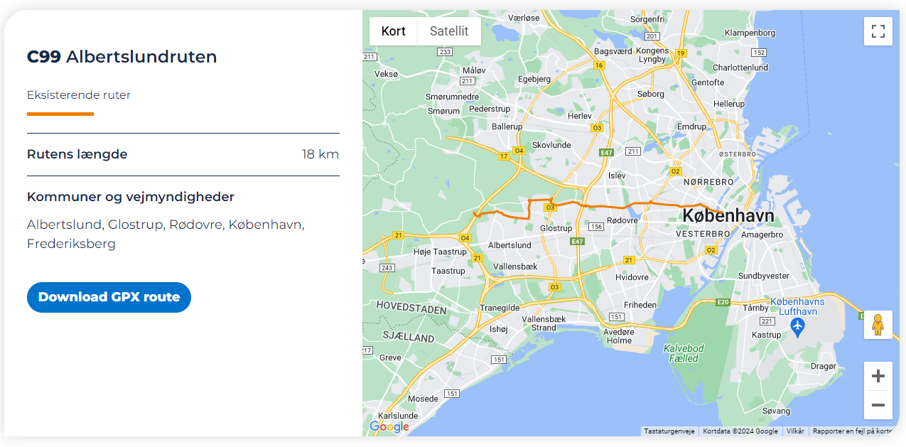
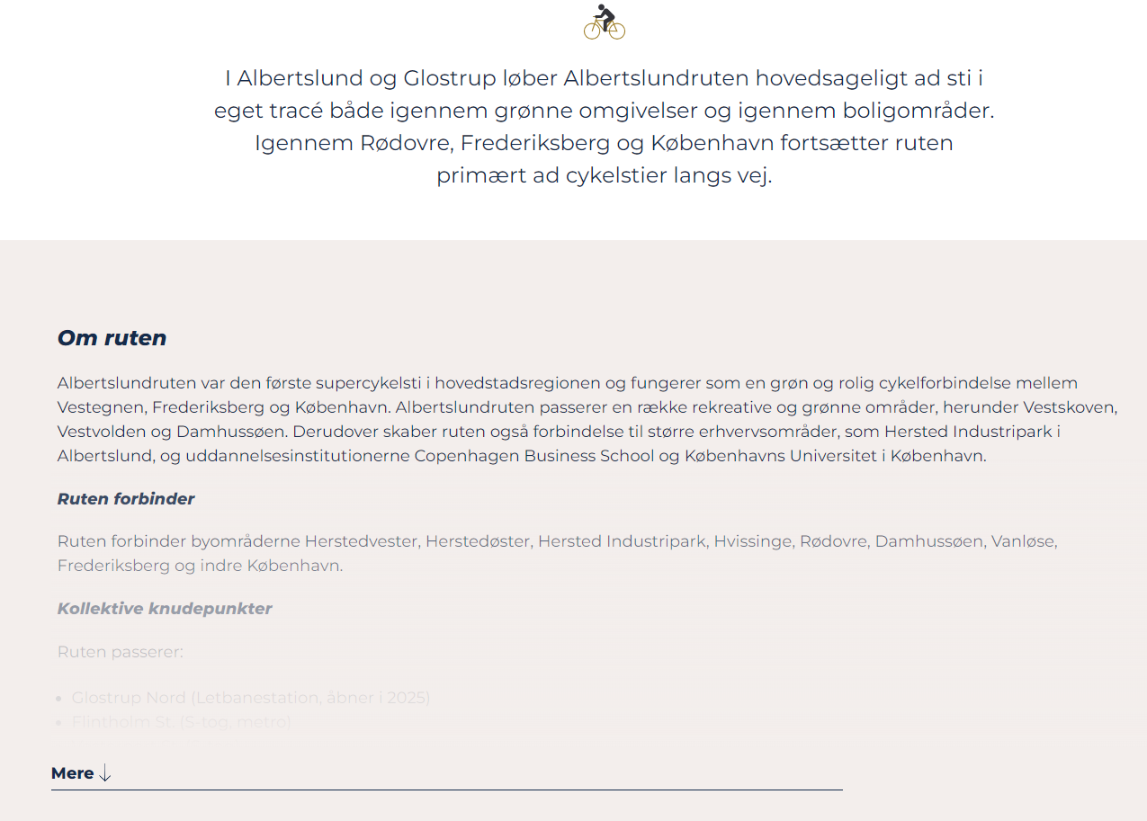
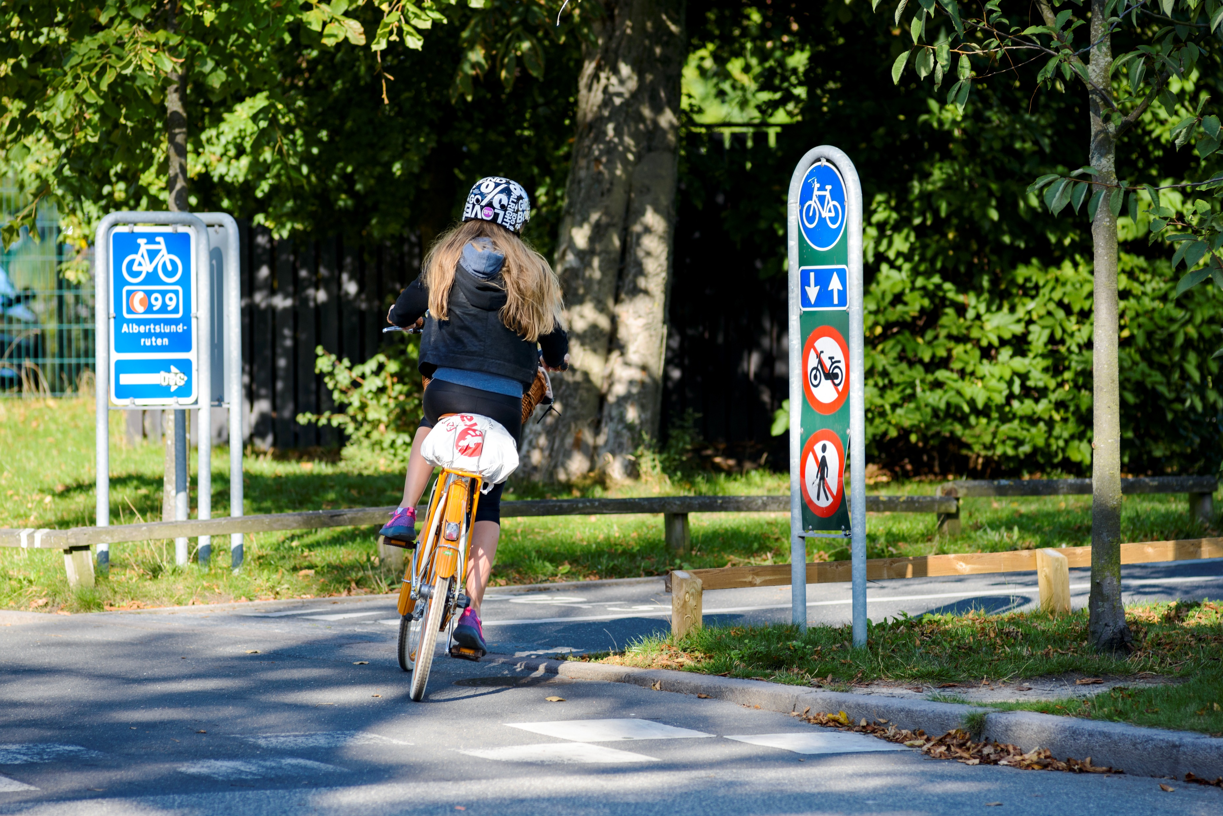
Rutesider
Alle ruter har deres egen ruteside på hjemmesiden. Her kan man læse mere om rutens forløb, forbindelser og kollektive knudepunkter.
For de etablerede ruter kan man også finde rutebilleder, videogennemkørsler, fakta om ruten og rutens evaluering.

